Slide 1





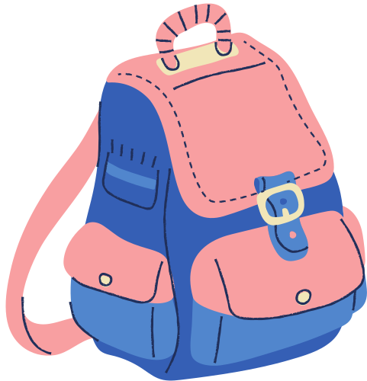
CHÀO MỪNG CÁC EM
ĐẾN VỚI TIẾT HỌC MỚI!

Slide 2

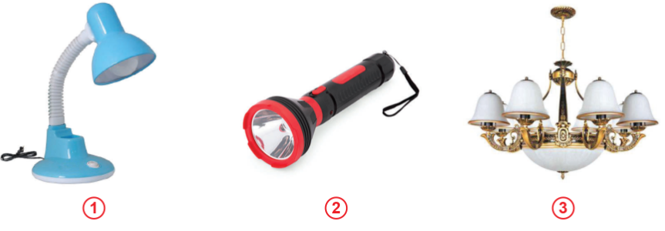
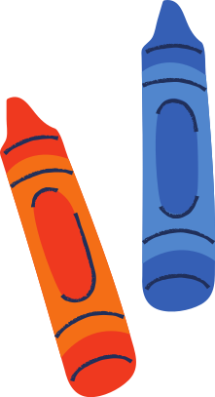

KHỞI ĐỘNG
Quan sát hình ảnh và cho biết:
+ Đèn nào dưới đây được em sử dụng làm đèn học?
+ Vì sao em lựa chọn đèn đó?

Slide 3

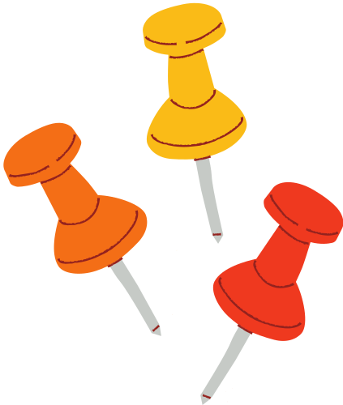

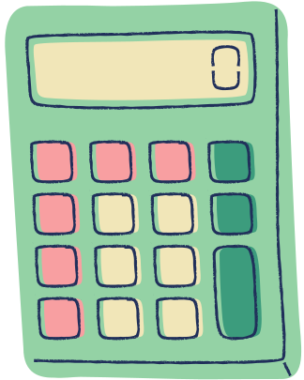
BÀI 2:
SỬ DỤNG ĐÈN HỌC

Slide 4


NỘI DUNG BÀI HỌC
1
Tác dụng của đèn học
2
Một số loại đèn học
3
Các bộ phận chính của đèn học
4
Sử dụng đèn học
5
An toàn khi sử dụng đèn học

Slide 5

1. Tác dụng của đèn học
Trang trí góc học tập
Chiếu sáng
Tập trung học tập
Giảm mỏi mắt
Tích hợp hộp đựng bút…
Chống cận thị

Slide 6

LUYỆN TẬP
Các em quan sát tình huống trong sách giáo khoa.
Cho biết “Ai đúng, ai sai”.

Slide 7
LUYỆN TẬP
Người chị nói đúng, người em nói sai.

Slide 8
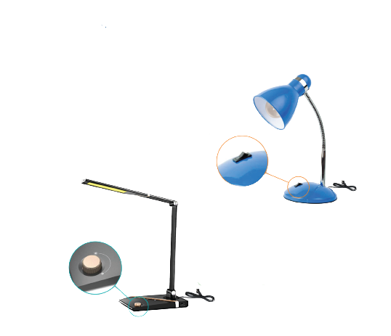
2. Một số loại đèn học
Quan sát hình ảnh, đọc thông tin và so sánh điểm khác nhau giữa 2 loại đèn.
Đèn học loại công tắc vừa bật vừa tắt, điều chỉnh được mức độ sáng của đèn.
Đèn học loại công tắc bật, tắt không điều chỉnh được độ sáng của đèn.

Slide 9
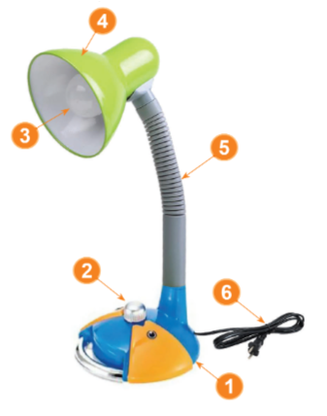
3. Các bộ phận chính của đèn học
Hãy chỉ ra các bộ chính của đèn học và nêu chức năng của chúng
1. Đế đèn
4. Chụp đèn
2. Công tắc đèn
5. Thân đèn
3. Bóng đèn
6. Dây nguồn

Slide 10
1. Đế đèn
4. Chụp đèn
Giúp đèn đứng vững khi để trên mặt bàn
Bảo vệ bóng đèn, tập trung ánh sáng
2. Công tắc đèn
5. Thân đèn
Giữ bóng đèn và chụp đèn, điều chỉnh hướng chiếu đèn
Bật, tắt điều chỉnh độ sáng
3. Bóng đèn
6. Dây nguồn
Phát ra ánh sáng
Nối với nguồn điện

Slide 11

4. Cách sử dụng đèn học
Trả lời câu hỏi:
+ Đèn học nên đặt bên trái hay bên phải người học?
+ Điều chỉnh đèn như thế nào để không gây chói mắt?

Slide 12
Đèn học nên để bên trái người học
Điều chỉnh ánh sáng đèn vừa phải

Slide 13

“Đặt đèn học ở vị trí chắc chắn phía bên trái người học. Điều chỉnh đèn có độ sáng vừa phải, điều chỉnh hướng chiếu sáng để ánh sáng không chiêu thắng vào mắt gây chói mắt.”

Slide 14
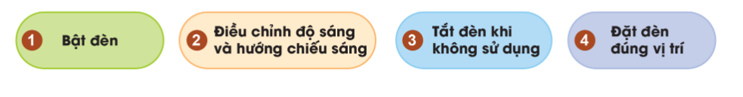
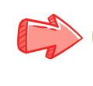
Trình tự thao tác sử dụng đèn học
Các em hãy sắp xếp đúng thứ tự của việc sử dụng đèn học
Thứ tự đúng là:
1. Đặt đèn đúng vị trí
3. Điều chỉnh độ sáng, hướng
2. Bật đèn
4. Tắt khi không sử dụng

Slide 15


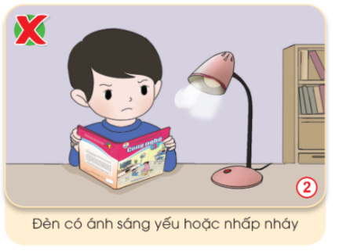
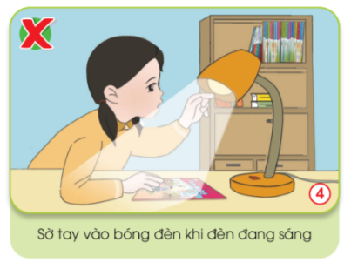
5. An toàn khi sử dụng đèn học
Mô tả các tình huống mất an toàn khi sử dụng đèn học

Slide 16
Cần đặt đèn học ở vị trí chắc chắn
Điều chỉnh đúng hướng đèn
Không sử dụng đèn học có ánh sáng yếu
Không sờ tay vào bóng đèn
Cần đặt đèn học ở vị trí chắc chắn

Slide 17
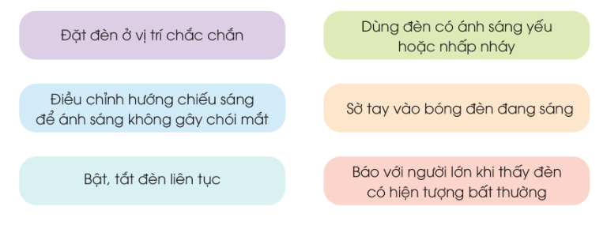

LUYỆN TẬP
Vận dụng kiến thức về an toàn khi sử dụng đèn học để nêu ra đâu là việc nên làm đâu việc không nên
Cần đặt đèn học ở vị trí chắc chắn

Slide 18
Việc nên làm
Việc không nên
Đặt đèn ở vị trí chắc chắn
Bật, tắt đèn liên tục
Điều chỉnh hướng chiếu sáng của đèn cho phù hợp
Dùng đèn có ánh sáng yếu hoặc nhấp nháy
Báo với người lớn khi đèn có hiện tượng bất thường
Sờ tay vào bóng đèn khi đèn còn đang sáng
Cần đặt đèn học ở vị trí chắc chắn

Slide 19
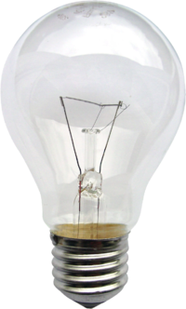
VẬN DỤNG
Em có biết???
Thô – mát Ê – đi – xơn (Thomas Edison) là người đầu tiên chế tạo thành công bóng đèn sợi đốt.
Bóng đèn sợi đốt
Cần đặt đèn học ở vị trí chắc chắn

Slide 20




Hướng dẫn về nhà
Ôn tập lại nội dung bài học ngày hôm nay
Đọc trước chuẩn bị cho bài 3: Sử dụng quạt điện

Slide 21




CẢM ƠN CÁC EM ĐÃ CHÚ Ý LẮNG NGHE!

